Slide 1
IdeenAustausch TIKS 2026
Vorstellung der Allianz WärmeZukunft
16.06.2026

Slide 2

8 Jahre
Laufzeit ab 2026
Wärme & Kälte
Fokus der Transformation
Gemeinsam zur Wärme- und Kälteversorgung der Zukunft. Resilient. Klimaneutral. Wettbewerbsfähig. Umsetzbar.
&
Unsere Mission ist es,
die Transformation des Wärme- und Kältesektors zu beschleunigen, indem wir die relevanten Akteure dabei unterstützen, innovative Lösungen zu entwickeln, zu demonstrieren und in die Praxis umzusetzen -> PROJEKTGENERIERUNG!
die Begeisterung von (neuen) Akteuren zu wecken und zum Mitmachen zu bewegen (inhaltlich & finanziell) -> DAS INNOVATIONSSYSTEM ALS NETZWERK & HEBEL!

Slide 3
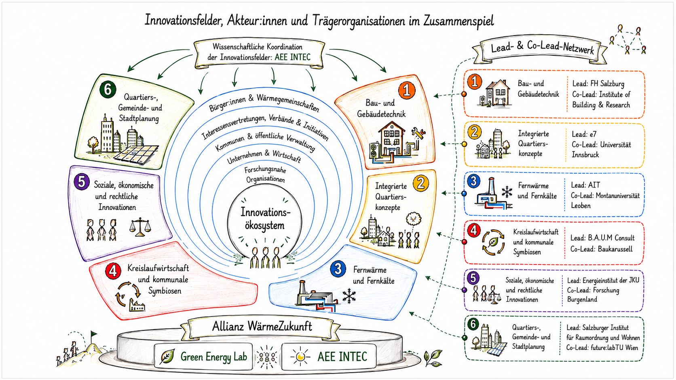
Innovationsfelder als Fundament zur Transformation
Designed by AEE INTEC & Illustriert mit ChatGPT

Slide 4
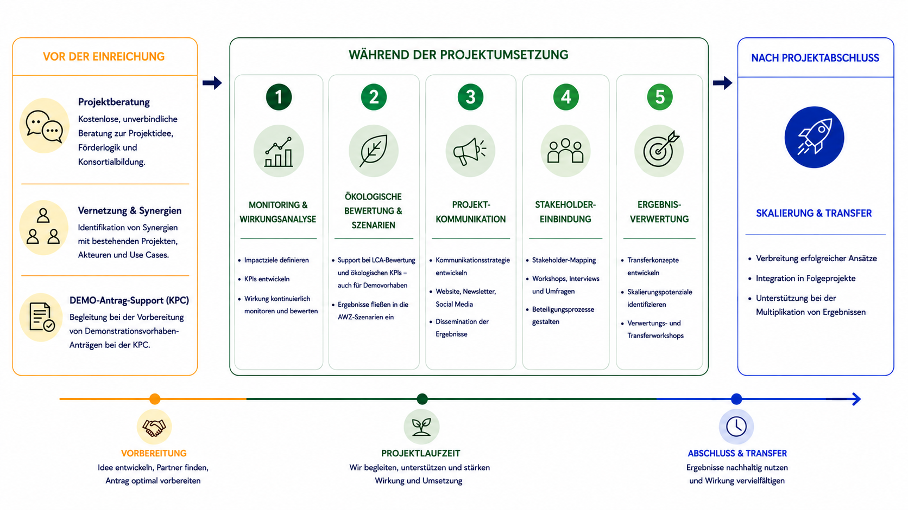
Angebot für FTI-Calls im Überblick

Slide 5
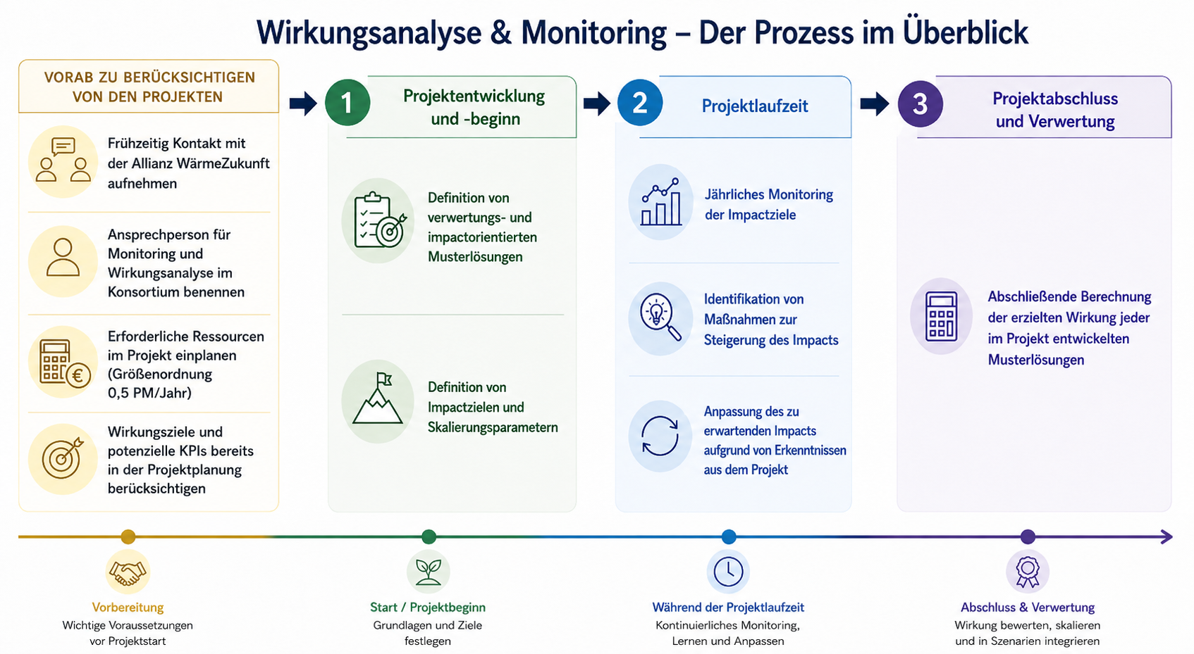
Der Prozess im Überblick – Wirkungsanalyse & Monitoring

Slide 6
Bausteine im Beratungsgespräch
Ergänzungsbausteine
5
DEMO-Antrag-Support (KPC)
6
Call-Support & Förderlandschaft
Begleitung bei der Vorbereitung und Strukturierung von Demovorhaben-Anträgen bei der KPC.
Review & Einordnung des Vorhabens in passende Ausschreibungen und Orientierung in der Förderlandschaft
Basisbausteine
1
Fokus-Check
2
Innovations-Check
Kommunikation & Öffentlichkeitsarbeit
7
Ökologische Bewertung & Szenarien
8
Gemeinsame Schärfung des fachlichen Fokus und der Zielrichtung des Vorhabens.
Abgleich mit laufenden Einreichungen im Ökosystem – Schärfung von Innovationsgrad und Positionierung.
Unterstützung bei ökologischer Bewertung und Szenarienentwicklung, Ergebnisse können in die AWZ-Szenarien einfließen.
Fertige Bausteine und Blaupausen für eine konsistente Projektkommunikation und zielgerichtete Öffentlichkeitsarbeit.
3
Monitoring-Baustein
4
Konsortial- und Antragsphase-Support
Stakeholdereinbindung
10
Ergebnisverwertung
9
Fertige Textbausteine und KPI-Sets als Grundgerüst für Ihren Antrag.
Unterstützung bei fachlichen Lücken im Konsortium sowie bei der Suche nach Know-how und passenden Partnern.
Unterstützung bei Stakeholder-Mapping und der Gestaltung von Prozessen zur Stakeholdereinbindung im Projekt.
Identifikation von Skalierungspotenzialen, Prozesse und Formate für den Markttransfer.
Tiefe der Zusammenarbeit – Unterstützung ist je nach Bedarf in vier Stufen gestaltbar
Stufe 4
Aktive Einbindung
Direkte Mitarbeit in Arbeitspaketen und Bearbeitung von inhaltlichen Bausteinen.
Stufe 3
Fachliche Begleitung
Abstimmung zu inhaltlichen Fragen und laufende Unterstützung bei Bedarf.
Stufe 2
Baustein zur Übernahme
Aufbereitete Inhalte, Vorlagen, und Textbausteine zur direkten Einarbeitung.
Stufe 1
Impuls und Orientierung
Punktuelle Hinweise, erste Einschätzung und relevante Kontakte

Slide 7
Die Transformation des Wärme- und Kältesektors mitgestalten! – Ausblick zu Aktivitäten im Herbst
Wissen aus Projekten und Innovationsfeldern wird aufbereitet, in die Community getragen und für strategischen Diskurs sowie Positionierungen nutzbar gemacht.
1
Herausforderungen aus der praktischen Umsetzung fließen in die Innovationsfelder zurück, und werden zu neuen Projektideen, Kooperationen und Entwicklungsvorhaben weiterentwickelt.
2
Akteur*innen können sich austauschen und Veranstaltungsformate einbringen, gemeinsame Aktivitäten entwickeln und Teil der Allianz WärmeZukunft werden.
3
Wissen, Impulse & Positionierung
Praxis zu Projekten
Mitwirkung, Austausch & Netzwerk
Trends, Technologien,
strategische Impulse
Praxis-Feedback als Ausgangspunkt
Mitglied der Allianz
WärmeZukunft

Slide 8
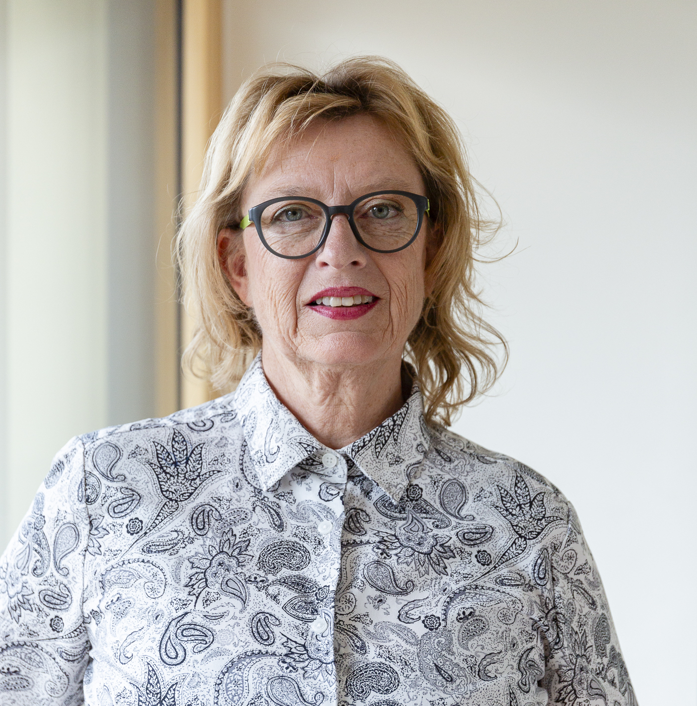
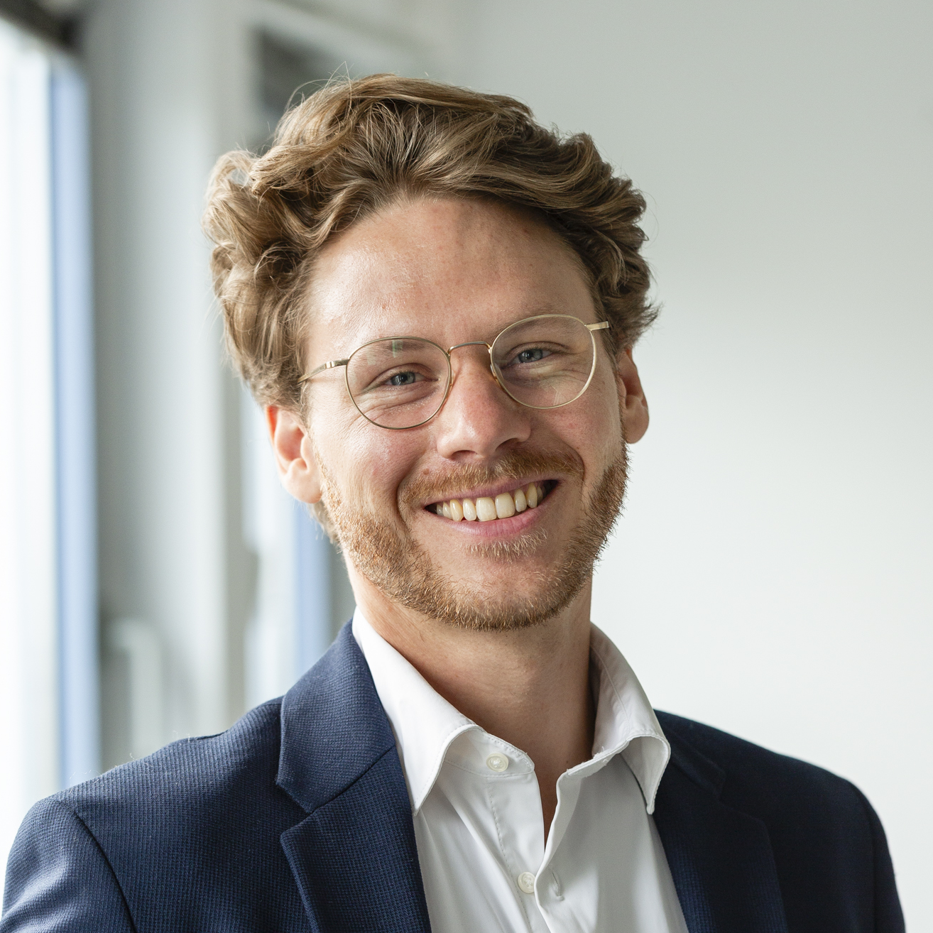
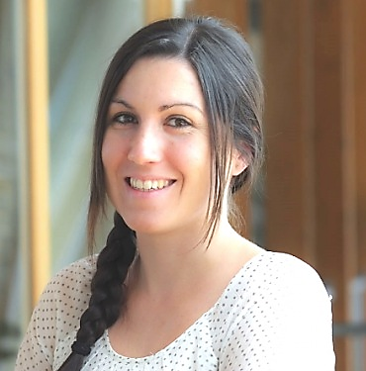
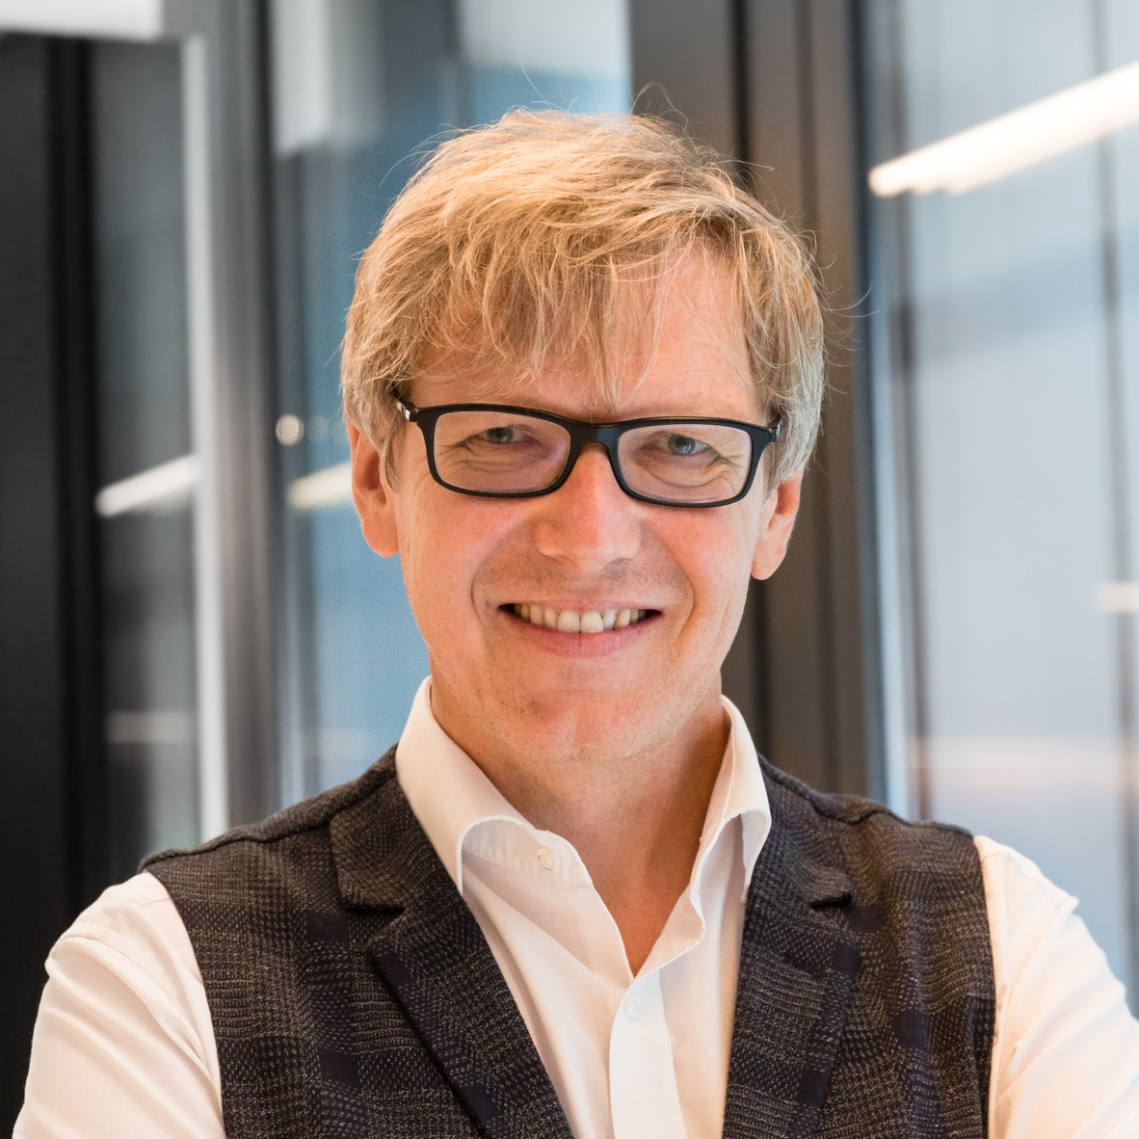
Get in Touch!
Daniela KAIN
Project Manager Green Energy Lab
Gesamtprojektleitung | Projektmanagement Board
E: daniela.kain@greenenergylab.at | +43 664 88624428
David WEISS
Project Manager Green Energy Lab
Beratungsgespräche | Services | Alle weiteren Anfragen
E: david.weiss@greenenergylab.at | T: +43 676 3529585
Carina SEIDNITZER-GALLIEN
Projektmanagerin & Senior Researcher AEE INTEC
Projektmanagement Board I Wissenschaftliche Leitung I Projektberatung und –entwicklung
E: c.seidnitzer-gallien@aee.at | +43 3112 5886-266
Christian KURZ
R&D Manager Green Energy Lab
Monitoring und Wirkungsanalyse
E: christian.kurz@greenenergylab.at | +43 664 252 46 53

